Slide 1
DERET
PERTEMUAN 11
AGUNG MULYO WIDODO
PELAKSANA MATA KULIAH UMUM (PAMU)

Slide 2
KEMAMPUAN AKHIR YANG DIHARAPKAN
Mahasiswa mampu menyelesaikan soal tentang deret bilangan dan deret istimewa serta konvergensi deret bilangan..
Notes:
a

Slide 3
DERET
Notes:
a

Slide 4
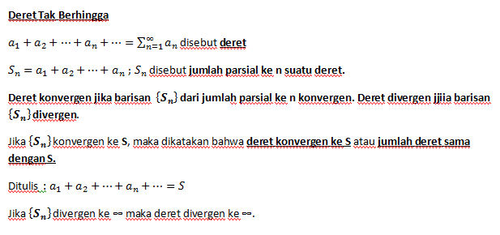

Slide 5
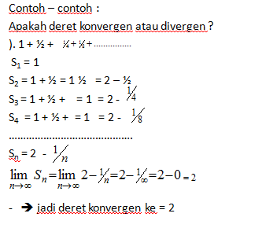

Slide 6
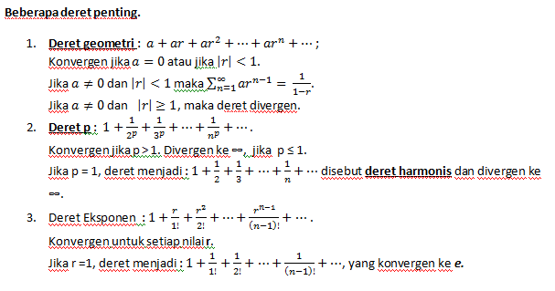

Slide 8
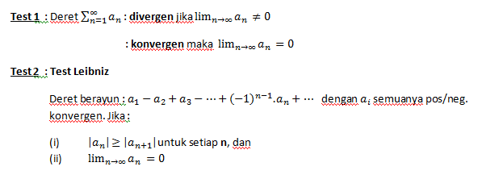
Test Konvergensi

Slide 9
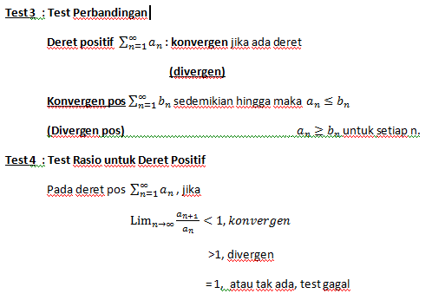
Test Konvergensi

Slide 11
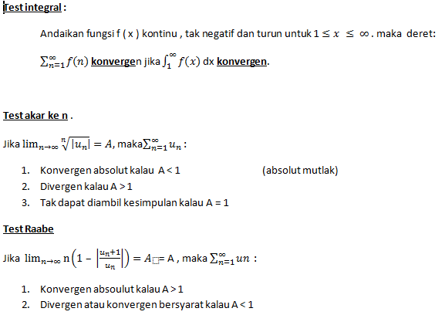

Slide 12
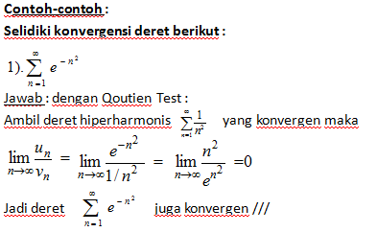

Slide 13
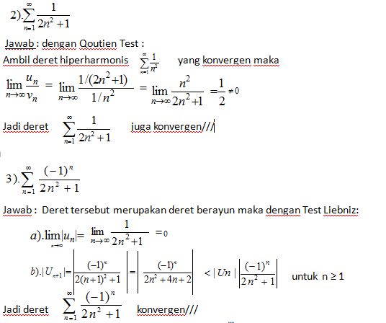

Slide 14
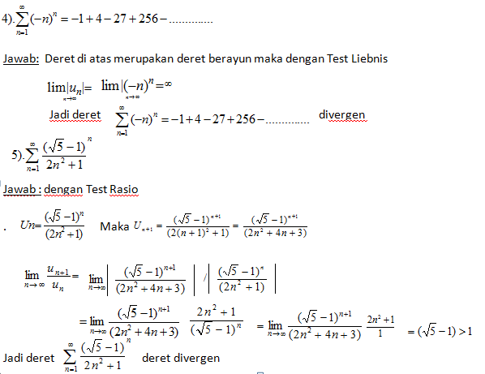

Slide 15
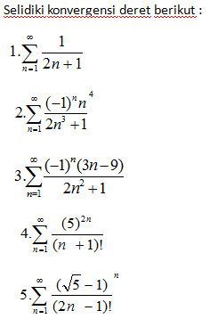
SOAL-SOAL

Slide 16
T E R I M A K A S I H

